Slide 1


Щиро вітаємо учасників
майстер-класу!!!
За вікном 21 століття
Сервісів розмаїття.
Використання нових технологій
Різноманіття методологій.
Формування ІКТ-компетенцій
Запис відеоконференцій.
Систематизація, впорядкування
Потоку інформації існування!

Slide 2

Майстер-клас
Використання хмарних технологій у проектній діяльності на уроках інформатики.
З досвіду роботи
вчителя інформатики та математики
Горондівської ЗОШ I-III ступенів
Мучички Олени Георгіївни

Slide 3
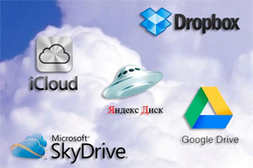
Хмарні технології
Хмарні технології − це такі технології обробки даних, в яких комп’ютерні ресурси надаються інтернет – користувачу як онлайн – сервіси.

Slide 4
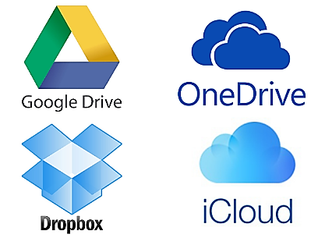
Хмарні сервіси
1960 рік - американський учений, фахівець з теорії ЕОМ Джон Маккарті висловив припущення, що коли-небудь комп'ютерні обчислення стануть надаватися подібно комунальним послугам
2008 рік - OpenNebula став першим проектом з відкритим кодом для розгортання приватних і гібридних хмар.

Slide 5
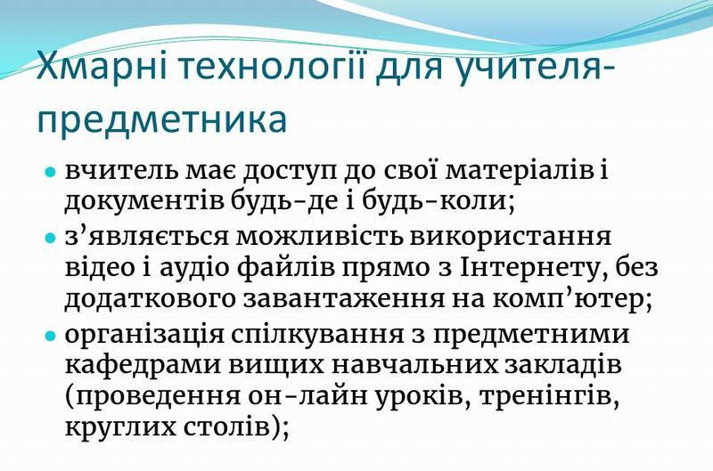

Slide 6
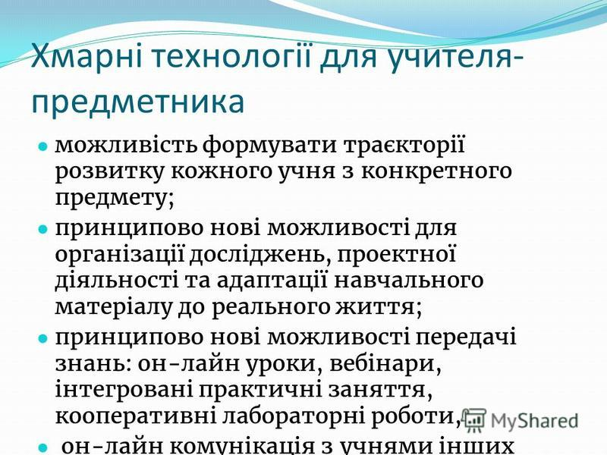

Slide 7

Необхідні умови для роботи в “хмарах”
Інтернет
Комп’ютер (планшет, cмартфон, нетбук)
Браузер
Компанія, яка надає послуги хмарних технологій
Навички роботи в Інтернет та з веб-сервісами

Slide 8
Переваги використання хмарних технологій
Не потрібні потужні комп’ютери
Менше витрат на закупівлю програмного забезпечення і оновлення
Необмежений обсяг збереження даних
Доступ з різних пристроїв і відсутня прив’язка до робочого місця
Забезпечення захисту даних від втрат
Економія коштів на утримання технічних працівників
економія дискового простору;
антивірусна, безрекламна, антихакерська безпека та відкритість освітнього середовища для вчителів і для учнів.

Slide 9

Dropbox
Хмарний сервіс Dropboх на перший погляд є дуже простим. Його установка передбачає створення на комп’ютері окремої папки, і файли, що потрапляють у неї, автоматично завантажуються на сервер. А через нього – на всі інші пристрої , що об’єднані одним обліковим записом.
Переваги:
сумісність з усіма мобільними та комп'ютерними платформами (Android, Windows Phone, iOS, Windows та інші);
відсутність обмежень на розмір файлу яким можна ділитися з іншими користувачами;
можливість створювати он - лайн галереї;
надає безкоштовно 2 ГБ для збереження даних, які безкоштовно можна збільшити до 16 ГБ. А також можна купити 1ТБ.

Slide 10

iCloud
iCloud являє собою реалізацію хмарного збереження даних, отримати доступ до якого можна з пристрою по мережі Інтернет з використанням універсального ідентифікатора Apple ID.
Переваги:
сумісність з наступними мобільними та комп’ютерними платформами: Windows (з версії Vista), iOS;
надає безкоштовно 5 ГБ для збереження електронної пошти, документів і резервних копій файлів:
в склад сервісу входить:Mail, Контакти, Календар, iCloud Drive, Знайти iPhone, Замітки. Нагадування, Фото, Pages, Numbers, Keynote

Slide 11

OneDrive
Сервіс OneDrive є продуктом Windows Live, його можна назвати гібридом хмарного сховища та онлайн – редактора документів.
Дозволяє створювати і редагувати основні документи Microsoft Office, це можна зробити через мережевий інтерфейс, настільні версії Microsoft Office від 2010 року.
Переваги:
сумісність з наступними мобільними та комп’ютерними платформами: Windows, iOS, Android, Windows Phone;
надає безкоштовно 5 ГБ для збереження інформації, а для користувачів Windows 8 - 25 ГБ;
підтримка Office Online, що дозволяє завантажувати, редагувати, переглядати документи створені за допомогою MS Office

Slide 12
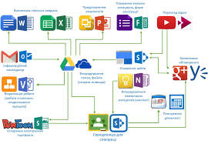
Office 365 - онлайновий («хмарний») сервіс, оплачуваний користувачами по моделі абонентської плати, і об'єднує в собі функціональність клієнтських додатків Microsoft Office.
Office 365 - це результат злиття всім відомого пакету MS Office з хмарними технологіями.
Microsof Office 365

Slide 13

GoogleDrive
Набір хмарних сервісів Google автоматично стає доступним для персонального користування через реєстрацію в Gmail. Простота доступу та реєстраційних вимог зробила хмарні сервіси Google одними з найпопулярніших.
Переваги:
сумісність з наступними мобільними та комп’ютерними платформами: Windows, iOS, Android, Мас OS;
надає безкоштовно 15 ГБ, збільшити обсяг можна платно;
наявність сервісів для персонального користування та сервісів Google Docs

Slide 14


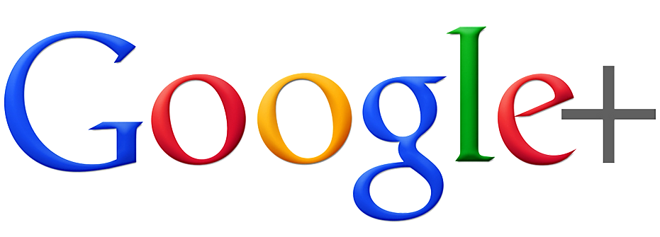
Доступ до Google Drive
Отримати доступ до Диску можна створивши обліковий запис на Google + або створивши поштову скриньку на Gmail.
Встановити додаток Google Диск на смартфон. Встановити додаток Google Диск на комп’ютер.

Slide 15
Сервіси Google Drive
Google Apps
Google Карти
G-mail
Google -Календар
Google Диск
Google
Малюнки
Google Документи
Google Презентація
Google
Таблиці
Google
Форми

Slide 16
Сервіси Google Drive
електронна пошта з пошуковою системою та захистом від спаму – Google mail (Gmail);
створення 3D-моделей – SketchUp;
ведення щоденників навчальних проектів – Blogger;
створення фотоальбомів, редагування фотографії, сумісна робота з іншими програмами редагування графічних файлів – Picasa.
створення веб-сайтів – Google Sites;
ведення календаря, робочого графіку, складання навчальних планів, тощо – Google Calendar;
створення документів різних форматів – Google Docs;
сумісне редагування документів різних форматів – Google Cloud Connect;

Slide 17
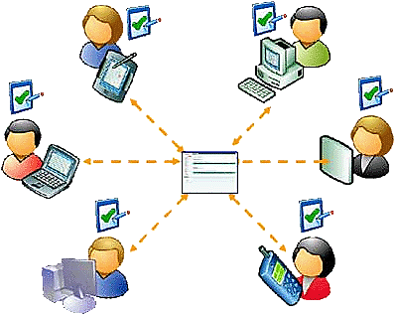
Особливості роботи з документами в on - line
Документи зберігаються автоматично кожні 2 – 3 сек.
Одночасно з документами може працювати до 200 користувачів.
Існують обмеження щодо розмірів та форматів файлів, що завантажуються

Slide 18
Метод навчальних проектів
Метод проектів раціонально поєднує теоретичні знання і можливості їх практичного застосування
це організаційна форма роботи, яка орієнтована на засвоєння навчальної теми або розділу і становить частину стандартного навчального предмета
або кількох предметів (спільна дослідницька , творча або ігрова діяльність)
Проект – це сукупність певних дій, документів , тестів, методик, призначених для створення реального об`єкта, предмета або теоретичного продукту
Найхарактерніша риса всіх проектів: конкретність і чітко визначений результат діяльності учасників.

Slide 19
Основні типи навчальних проектів
Дослідницькі проекти потребують добре обміркованої структури, визначеної мети, актуальності предмета дослідження для всіх учасників, соціальної значущості, продуманості методів, зокрема – експериментальних методів обробки результатів.
Творчі проекти не мають детально опрацьованої структури спільної діяльності учасників, вона розвивається, підпорядковуючись кінцевому результату, прийнятій групою логіці спільної діяльності, інтересам учасників проекту.
Ігрові проекти. Учасники обирають ролі, зумовлені характером і змістом проекту. Це можуть бути як літературні персонажі, так і реально існуючі особистості, імітуються їх соціальні та ділові стосунки, які ускладнюються вигаданими учасниками, ситуаціями.
Інформаційні проекти спрямовані на збирання інформації про той чи інший об'єкт, явище, на ознайомлення учасників проекту з цією інформацією, її аналіз і узагальнення фактів. Структура їх така: мета проекту, його актуальність, методи отримання та обробка інформації (її аналіз, узагальнення, зіставлення з відомими фактами, аргументовані висновки); результат проекту та його презентація (усний журнал, ранок, відеофільм, мультимедійна презентація , публікація тощо)

Slide 20
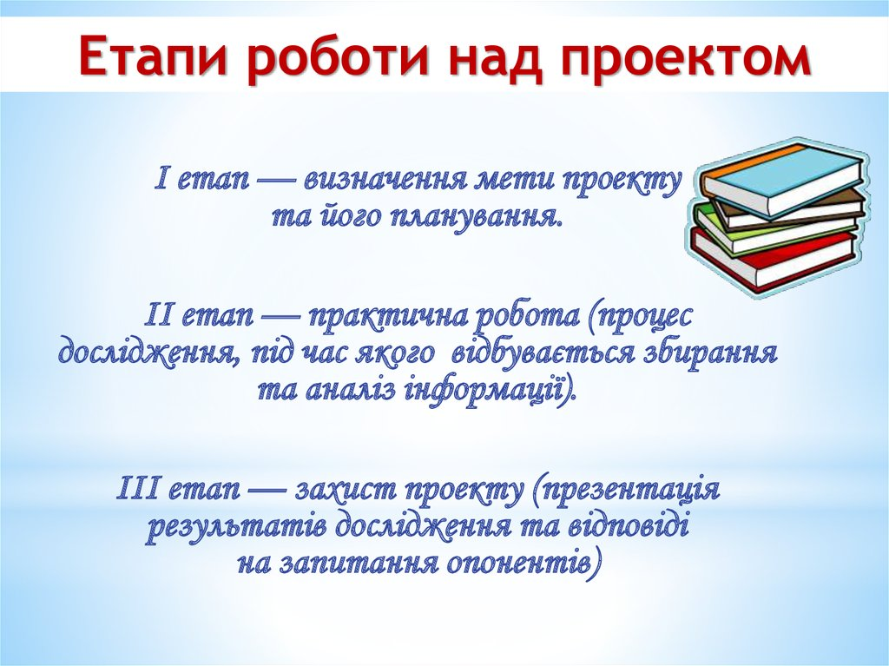
Основні етапи роботи над навчальним проектом
I етап – визначення мети проекту та його планування
II етап – практична робота(процес дослідження, під час якого відбувається збирання та аналіз інформації)
III етап - захист проекту( презентація результатів дослідження у виглояді презентаці., відеофільму, публікації тощо та відповіді на питання опонентів)

Slide 21

Значення навчальних проектів
Навчальні
проекти
Вирішують
проблеми
сьогодення
Забезпечується
командна
робота учнів
Виховується
зосередженість
учнів
на навчальних
задачах
Підвищується
зацікавленість
до предметів

Slide 22
Критерії оцінювання роботи учнів над проектом
Структура роботи.
Рівень компетентності.
Самостійність виконання роботи.
Відповідність висновків темі і поставленим меті та завданням.
Повнота розкриття теми, обсяг роботи.
Творчий підхід, особисте ставлення до поставленої проблеми.
Якість оформлення результатів проекту.
Демонстрація результатів (захист).

Slide 23
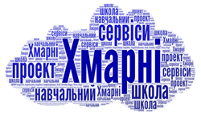
Хмара тегів…!? Для чого? Як створити?
Хмара тегів (хмара слів, або зважений список, представлена (-ий) візуально) — це візуальне подання списку категорій (або тегів, також званих мітками, ярликами, ключовими словами, тощо)
Навіщо створювати хмари слів?
в хмару можна записати тему уроку, яку учні повинні визначити;
попросити скласти пропозиції щодо визначеної теми, «хмара» виступає в якості опорного конспекту;
можна запропонувати дітям прочитати в «хмарі» головне питання, на яке необхідно знайти відповідь протягом уроку;
скласти речення або розповідь, використовуючи якомога більше слів з хмари;
створити словникову «хмару» на основі невеликих нещодавно вивчених навчальних текстів, і попросити учнів пригадати, про що були ці тексти, і в якому саме контексті використовувалися слова;

Slide 24
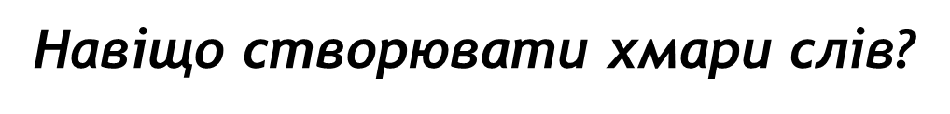

Хмара тегів…!? Для чого? Як створити?
показати «хмару», складену зі слів, узятих із незнайомого тексту, і попросити здогадатися про його зміст;
перетворити нудний текст в цікаву головоломку;
написати зашифровану листівку другові;
зробити "хмарку" підказок до математичного (фізичного, географічного, біологічного, інформатичного, ...) диктантів, кросвордів тощо;
повторити основні поняття теми, що вивчаєтся

Slide 25
Сервіси для роботи з хмарами тегів
Word It Out – безкоштовний англомовний сервіс для створення хмар слів, який є одним з найпростіших і зручних у використанні.
Хто розробник
Сервіс WordItOut був створений спеціалістами компанії Enideo з Великої Британії.
Word Cloud Generation – англомовний сервіс для створення тегових хмар, який має найбільш зручну інтуїтивно зрозумілу навігацію.
Хто розробник
Сервіс було створено лондонським програмістом, спеціалістом зі створення візуалізацій Джейсоном Девісом у 2004 році.
Wordcloud.pro – російськомовний слово-генератор, що дозволяє створювати яскраві хмари певних форм (з використанням базових шаблонів чи авторські).
Програма має безкоштовну версію з базовими можливості та платну версію pro.
Хто розробник
Wordcloud.pro – сервіс, що створений російськими спеціалістами у 2015 році.

Slide 26
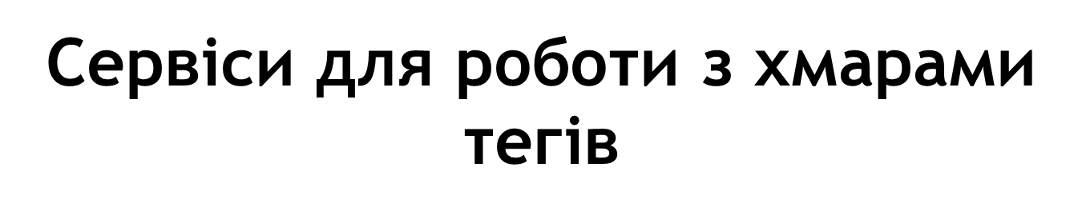
Word Art (Tagul)
Word Art – багатофункціональний англомовний сервіс для створення хмар слів. З його допомогою можна створювати яскраві хмари різної форми. Однак недоліком цієї програми є певне спотворення шрифтів при відображенні кирилиці.
Хто розробник
WordArt – програма, яка була створена у 2009 році під назвою Tagul та перейменована у 2017 році.
Ключові переваги Word Art:
для створення хмари текст можна або додати вручну, або за вказаним посиланням;
розширені налаштування дозволяють змінювати у відображенні хмари ряд параметрів (основну форму, добирати комбінацію з 8 кольорів, шрифти, орієнтування слів, колір фону тощо);
можливість відображення певних слів виключно обраним кольором;
безкоштовне скачування зображень у форматі jpg чи png (скачування векторного зображення платне).

Slide 27
Тренінг «Я вибираю хмарні технології»
Запрошення учасників майстер класу для роботи на тренінгу
Опитування щодо вибору теми навчального проекту
Об’єднання учасників в групи
Спільна робота над проектом в «хмарному» середовищі
Презентація проекту

Slide 28
Підсумки проведення майстер-класу
Узагальнення і систематизація хмарних сервісів платформи для спільної роботи Google щодо доцільності використання на різних етапах проектної діяльності на уроках інформатики, використовуючи сервіс https://padlet.com/
Опитування учасників щодо враженння від проведення майстер-класу за допомогою сервісу Веб 2.0 https:// kahoot.it/

Slide 29
Дякую Вам друзі
за участь у майстер - класі !!!
За вікном 21 століття
Сервісів розмаїття.
Використання нових технологій
Різноманіття методологій.
Формування ІКТ-компетенцій
Запис відеоконференцій.
Систематизація, впорядкування
Потоку інформації існування!

